Slide 1
Οδοντική μορφολογία
Ανοικτά Ακαδημαϊκά Μαθήματα στο ΤΕΙ Αθήνας
Ενότητα 3: Κεντρικός και πλάγιος τομέας άνω γνάθου
Αριστείδης Γαλιατσάτος
DDs, Dr Dent. Επίκουρος Καθηγητής ΤΕΙ Αθήνας
Τμήμα Οδοντικής Τεχνολογίας
Το περιεχόμενο του μαθήματος διατίθεται με άδεια Creative Commons εκτός και αν αναφέρεται διαφορετικά | Το έργο υλοποιείται στο πλαίσιο του Επιχειρησιακού Προγράμματος «Εκπαίδευση και Δια Βίου Μάθηση» και συγχρηματοδοτείται από την Ευρωπαϊκή Ένωση (Ευρωπαϊκό Κοινωνικό Ταμείο) και από εθνικούς πόρους.

Slide 2
Ειδική μορφολογία δοντιών άνω γνάθου

Slide 3
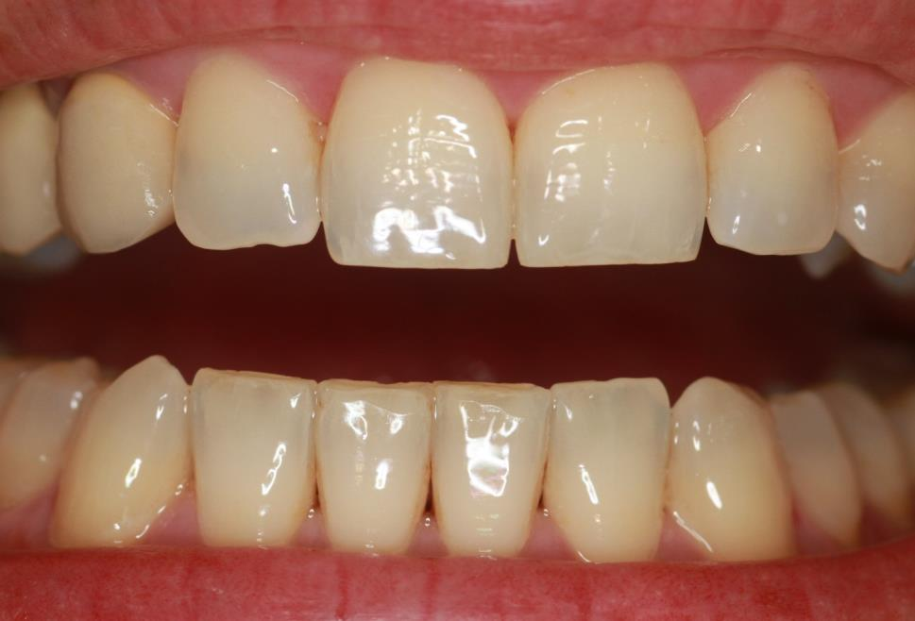
Α. Τομείς
Στην μόνιμη οδοντοφυΐα υπάρχουν τέσσερις τομείς σε κάθε γνάθο, δύο δεξιά και δύο αριστερά από τη μέση γραμμή του προσώπου. Από αυτούς, εκείνος που βρίσκεται πιο κοντά προς τη μέση γραμμή ονομάζεται κεντρικός τομέας, ενώ εκείνος που βρίσκεται πιο μακριά από τη μέση γραμμή πλάγιος τομέας.

Slide 4
Μορφολογία και λειτουργία
Οι τομείς της άνω γνάθου είναι μεγαλύτεροι από τους τομείς της κάτω γνάθου και οι κεντρικοί τομείς της άνω είναι μεγαλύτεροι και ογκωδέστεροι από τους πλάγιους τομείς. Αντίθετα στην κάτω γνάθο, συνήθως ο πλάγιος τομέας είναι ελαφρά μεγαλύτερος σε όλες τις διαστάσεις από τον κεντρικό τομέα.
Από λειτουργική άποψη οι τομείς συμβάλλουν στα παρακάτω:
στη σύλληψη και στη κοπή της τροφής
στην αισθητική του προσώπου
στην ομιλία

Slide 5
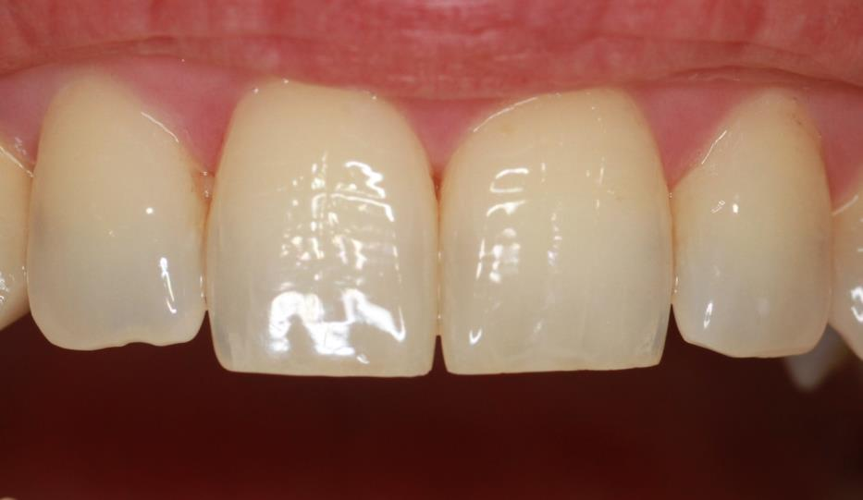
Μόνιμος κεντρικός τομέας άνω γνάθου 1/2
11
21
Είναι το πρώτο μόνιμο δόντι αμέσως μετά τη μέση γραμμή και διαδέχεται τον κεντρικό νεογιλό τομέα. Το εγγύς-άπω εύρος της μύλης του είναι μεγαλύτερο από όλα τα πρόσθια δόντια. Η μύλη του έχει σχήμα φτυαριού.

Slide 6
Μόνιμος κεντρικός τομέας άνω γνάθου 2/2
Καταβολή | 16^{η} εμβρυϊκή εβδομάδα
Αρχική ενασβεστίωση | 3^{ος}-4^{ος} μετεβρυικός μήνας
Τελείωση της μύλης | 4^{ος} – 5^{ος} χρόνος
Ανατολή δοντιού | 7^{ος} – 8^{ος} χρόνος
Τελείωση της ρίζας | 10^{ος} – 11^{ος} χρόνος

Slide 7
Διαστάσεις
Διαστάσεις πλάγιου τομέα
Ολικό μήκος δοντιού | 22,5 χιλιοστά
Μήκος μύλης | 10 χιλιοστά
Μήκος ρίζας | 12 χιλιοστά
Εύρος μύλης εγγύς-άπω | 9 χιλιοστά
Εύρος μύλης χειλογλωσσικά | 7 χιλιοστά

Slide 8
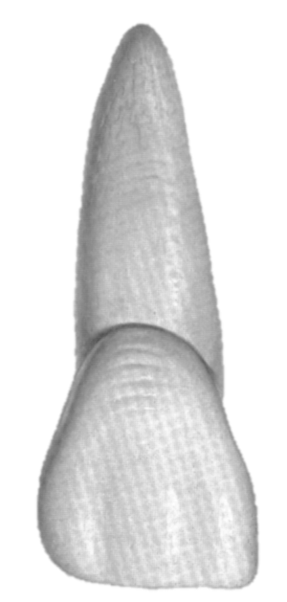
Χειλική επιφάνεια 1/4
Σε γενικές γραμμές η χειλική επιφάνεια έχει σχήμα τετραγώνου.
Το εγγύς-άπω εύρος του αυχενικού τριτημορίου είναι μικρότερο από το αντίστοιχο εύρος του μέσου και κοπτικού τριτημορίου.
Η επιφάνεια στο αυχενικό τριτημόριο είναι κυρτή, ενώ στο μέσο και κοπτικό είναι επίπεδη.

Slide 9
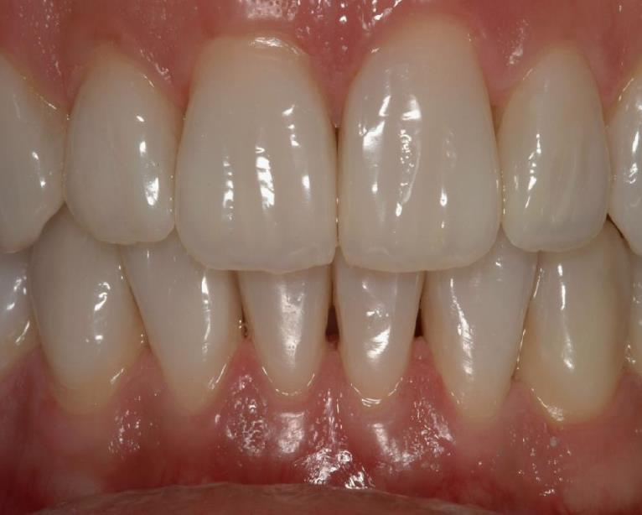
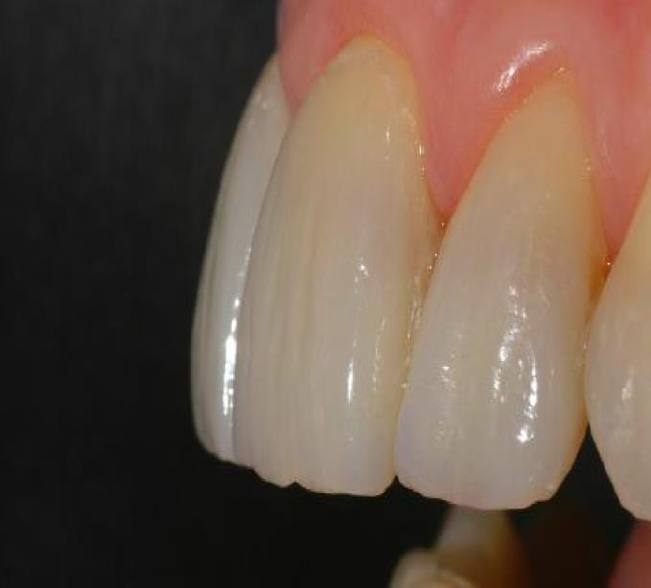
Μόνιμος κεντρικός τομέας άνω γνάθου

Slide 10
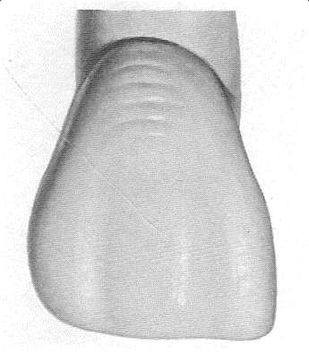
Χειλική επιφάνεια 2/4
Σε όλη την έκταση του κοπτικού και μέσου τριτημορίου και με κατεύθυνση αυχενοκοπτική, στο όριο εγγύς-μέσου και μέσου-άπω τριτημορίου, παρατηρούνται δύο ρηχές κοιλάνσεις της αδαμαντίνης που ονομάζονται παραγωγικές αύλακες. Αυτές χωρίζουν τη μύλη σε εγγύς, μέσο και άπω λοβό. Συμβάλλουν στην αισθητικότερη εμφάνιση του προσώπου.

Slide 11
Χειλική επιφάνεια 3/4
Στο αυχενικό τριτημόριο και παράλληλα με την αυχενική γραμμή, παρατηρούνται κυρίως σε νεαρά άτομα ρηχές γραμμοειδείς αύλακες που ονομάζονται επάλληλες γραμμές ή περικύματα. Συνήθως, με την πάροδο της ηλικίας οι γραμμές αυτές εξαφανίζονται.

Slide 12
Χειλική επιφάνεια 4/4
Η εγγύς - κοπτική γωνία είναι οξεία ή ορθή, ενώ η άπω - κοπτική είναι αμβλεία. Αυτό είναι ένα χαρακτηριστικό γνώρισμα για να διακρίνουμε έναν αριστερό από ένα δεξιό κεντρικό τομέα.
Το εγγύς όριο της μύλης είναι ελαφρά κυρτό στην περιοχή του σημείου επαφής κοντά στην εγγύς-κοπτική γωνία, ενώ το άπω όριο της μύλης είναι περισσότερο κυρτό και η περιοχή του σημείου επαφής βρίσκεται περισσότερο αυχενικά από την εγγύς.
Η αυχενική γραμμή της χειλικής επιφάνειας αποτελεί τμήμα περιφέρειας κύκλου με το κυρτό προς τη ρίζα και ελαφρά απόκλιση προς τα άπω.

Slide 13
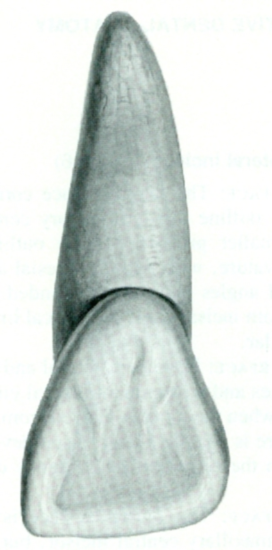
Υπερώια επιφάνεια 1/3
Γενικά, έχει τριγωνικό σχήμα με τη βάση του τριγώνου προς το κοπτικό χείλος και την κορυφή προς τον αυχένα. Αυτό οφείλεται στην έντονη σύγκλειση της εγγύς και άπω επιφάνειας στο ύψος του αυχενικού τριτημορίου.

Slide 14
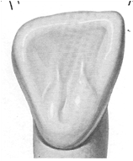
Υπερώια επιφάνεια 2/3
Στο κοπτικό και μέσο τριτημόριο είναι κοίλη, φέροντας πολλές φορές ένα βοθρίο στο μέσο τριτημόριο.
Στο αυχενικό τριτημόριο παρατηρείται μια στρογγυλή προεξοχή της αδαμαντίνης που ονομάζεται υπερώιο έπαρμα (φύμα).
Η αυχενική γραμμή αποτελεί και εδώ τμήμα περιφέρειας κύκλου με το κυρτό προς τη ρίζα.

Slide 15
Υπερώια επιφάνεια 3/3
Στο όριο εγγύς - υπερώιας και άπω - υπερώιας επιφάνειας, παρατηρούνται δύο γραμμοειδείς προεξοχές της αδαμαντίνης που ονομάζονται όμορες οριακές ακρολοφίες.
Είναι η εγγύς-όμορη οριακή και η άπω-όμορη οριακή ακρολοφία αντίστοιχα. Αυτές ξεκινούν από τις κοπτικές γωνίες αποτελώντας συνέχεια του υπερώιου ορίου του κοπτικού χείλους και καταλήγουν στο υπερώιο φύμα.
Εκτός από τον τύπο αυτό της γλωσσικής επιφάνειας, ο κεντρικός τομέας εμφανίζει και άλλους τύπους, οι οποίοι περιγράφονται στις παραλλαγές.

Slide 16
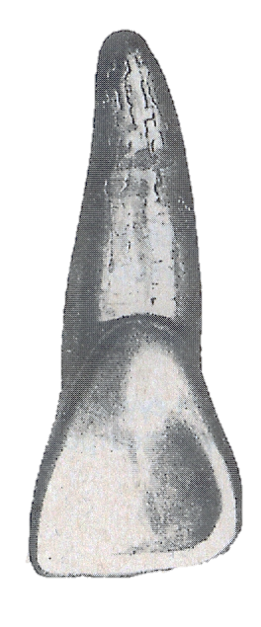
Παραλλαγές (τύποι) της υπερώιας επιφάνειας του μόνιμου κεντρικού τομέα άνω γνάθου 1/6
Τύπος 1. Κοίλη γλωσσική επιφάνεια με υπερώιο φύμα ή έπαρμα. (τύπος του Black)

Slide 17
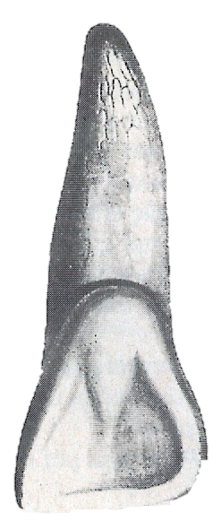
Παραλλαγές (τύποι) της υπερώιας επιφάνειας του μόνιμου κεντρικού τομέα άνω γνάθου 2/6
Τύπος 2. Οξεία προέκταση του υπερώιου επάρματος προς το κοπτικό χείλος και διαχωρισμός της υπερώιας κοίλανσης σε δύο μέρη.

Slide 18
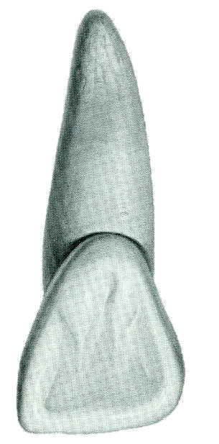
Παραλλαγές (τύποι) της υπερώιας επιφάνειας του μόνιμου κεντρικού τομέα άνω γνάθου 3/6
Τύπος 3. Προέκταση του υπερώιου επάρματος προς το κοπτικό χείλος με δύο ανεξάρτητες ακρολοφίες και διαχωρισμός της υπερώιας κοίλανσης σε τρία μέρη.

Slide 19
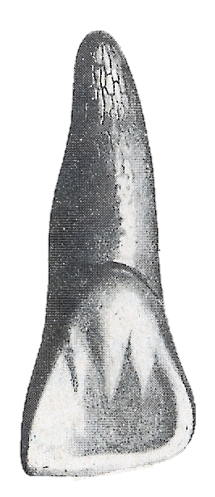
Παραλλαγές (τύποι) της υπερώιας επιφάνειας του μόνιμου κεντρικού τομέα άνω γνάθου 4/6
Τύπος 4. Έντονα σχηματισμένες οριακές ακρολοφίες και τρεις αυχενικές επάρσεις.

Slide 20
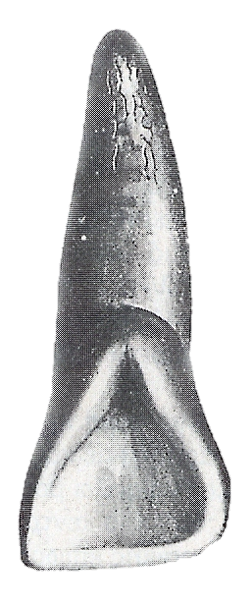
Παραλλαγές (τύποι) της υπερώιας επιφάνειας του μόνιμου κεντρικού τομέα άνω γνάθου 5/6
Τύπος 5. Έντονα σχηματισμένες οριακές ακρολοφίες και ύπαρξη βαθιάς σχισμής στην περιοχή του υπερώιου επάρματος.

Slide 21
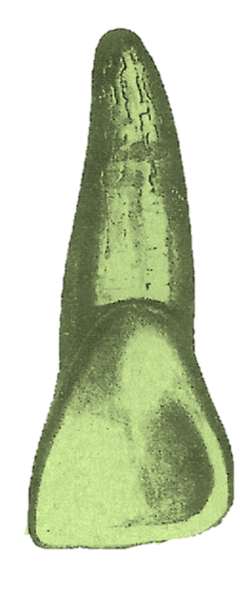
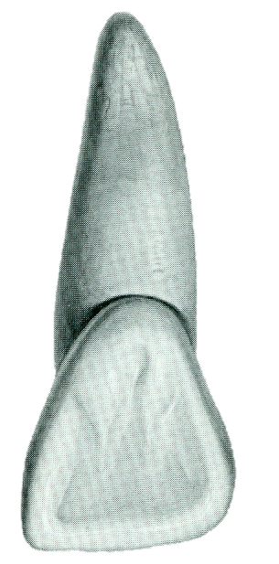
Παραλλαγές (τύποι) της υπερώιας επιφάνειας του μόνιμου κεντρικού τομέα άνω γνάθου 6/6
1^{ος}
2^{ος}
3^{ος}
4^{ος}
5^{ος}

Slide 22
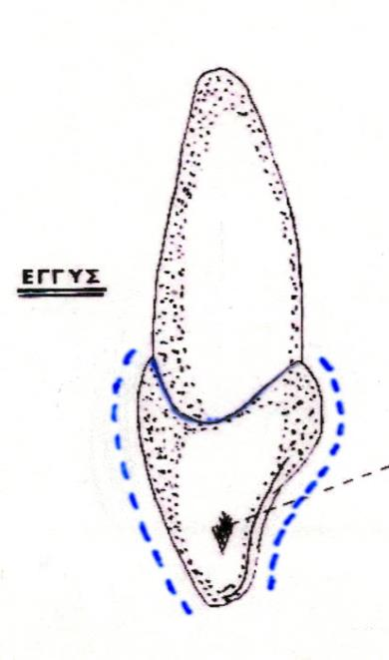
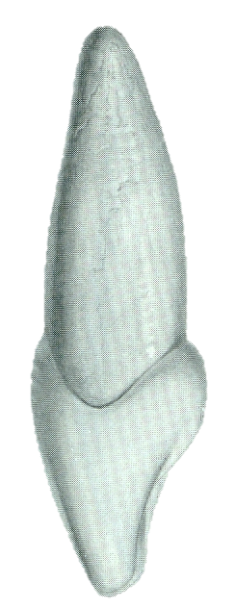
Εγγύς επιφάνεια 1/3
Η εγγύς επιφάνεια οριοθετείται από το χειλικό, υπερώιο και το αυχενικό όριο. Έχει σχήμα τριγώνου με τη βάση προς τον αυχένα και τη κορυφή προς το κοπτικό χείλος.

Slide 23
Εγγύς επιφάνεια 2/3
Στο κοπτικό και μέσο τριτημόριο είναι κυρτή. Μετά το μέσο τριτημόριο συγκλίνει προς τον επιμήκη άξονα του δοντιού και στο αυχενικό τριτημόριο γίνεται επίπεδη ή κοίλη.
Το χειλικό όριο της εγγύς επιφάνειας ακολουθεί την κυρτότητα της χειλικής επιφάνειας και γίνεται περισσότερο κυρτό στο αυχενικό τριτημόριο.

Slide 24
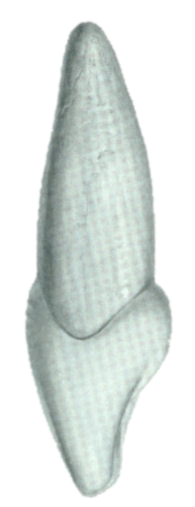
Εγγύς επιφάνεια 3/3
Το υπερώιο όριο, ακολουθεί και αυτό το σχήμα της υπερώιας επιφάνειας, δηλαδή στο κοπτικό και στο μέσο τριτημόριο είναι κοίλο. Στο αυχενικό τριτημόριο ακολουθεί την κυρτότητα του υπερώιου φύματος και στη συνέχεια συγκλίνει προς τον αυχένα.
Χειλικά και υπερώια στο σημείο που το αυχενικό τριτημόριο μεταπίπτει στο μέσο, ξεχωρίζουν οι κορυφές της κυρτότητας των επιφανειών αυτών και στα σημεία αυτά το δόντι παρουσιάζει τη μεγαλύτερη χειλεο-υπερώια διάσταση.

Slide 25
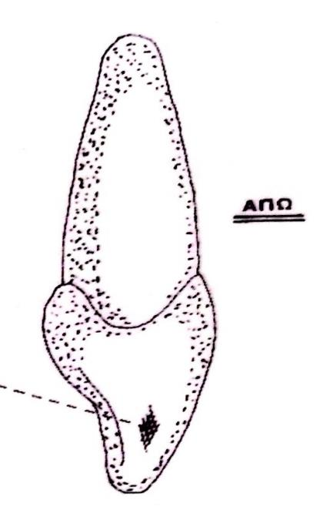
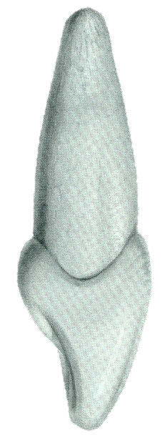
Άπω επιφάνεια
Είναι παρόμοια με την εγγύς επιφάνεια, αλλά είναι περισσότερο κυρτή από εκείνη προς χειλεογλωσσική και αυχενοκοπτική κατεύθυνση. Αυτή συγκλίνει στο αυχενικό τριτημόριο περισσότερο προς τον επιμήκη άξονα και στον αυχένα γίνεται υπόκοιλη.

Slide 26
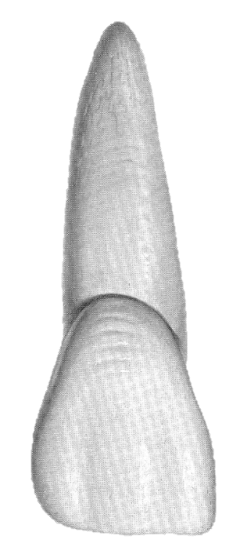
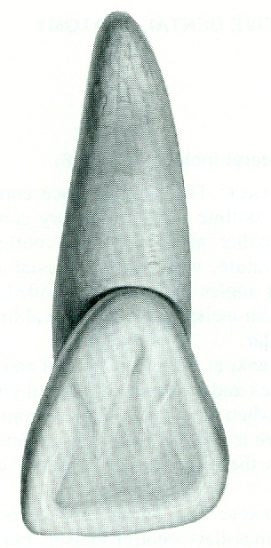
Αυχενική γραμμή
Αποτελεί μέρος περιφέρειας κύκλου και στη χειλική και υπερώια επιφάνεια είναι κυρτή, με το κυρτό προς τη ρίζα, ενώ στις όμορες επιφάνειες το κυρτό είναι προς το κοπτικό χείλος και φθάνει σχεδόν μέχρι το όριο αυχενικού και μέσου τριτημορίου.

Slide 27
Κοπτικό χείλος 1/2
Στα νεαρά άτομα και στα νεοανατείλοντα δόντια το κοπτικό χείλος είναι οξύ σχηματίζοντας εγγύς-άπω ευθεία γραμμή (ακρολοφία). Από την ένωση του κοπτικού χείλους με την εγγύς επιφάνεια σχηματίζεται οξεία ή ορθή γωνία, ενώ από την ένωση του κοπτικού χείλους με την άπω σχηματίζεται αμβλεία γωνία.

Slide 28
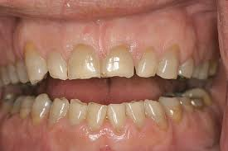
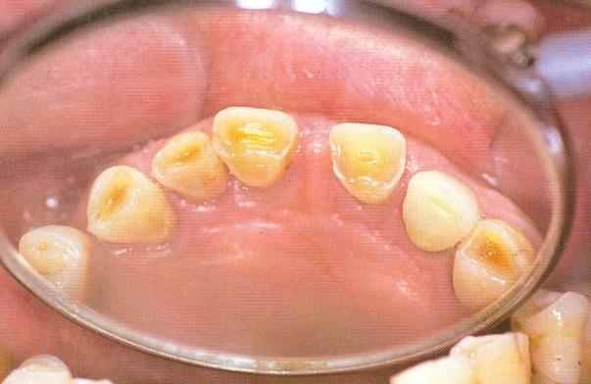
Κοπτικό χείλος 2/2
Με το πέρασμα της ηλικίας, λόγω αποτριβής, το κοπτικό χείλος επιπεδώνεται, σχηματίζοντας δύο όρια (κράσπεδα), ένα χειλικό και ένα υπερώιο.

Slide 29
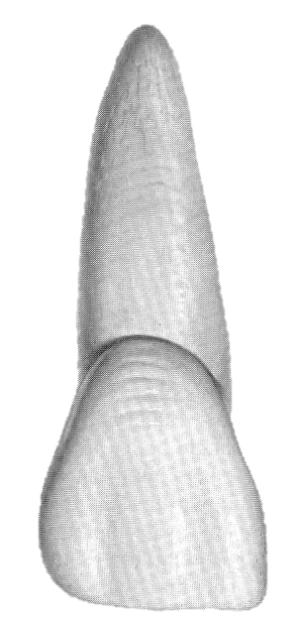
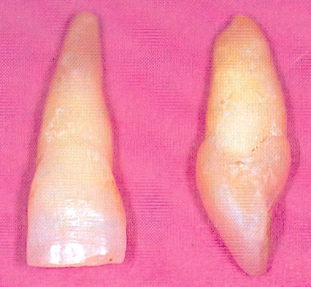
Ρίζα
Ο κεντρικός τομέας έχει μία ρίζα ευθεία και κωνική με το μεγαλύτερο εύρος προς χειλεο-υπερώια κατεύθυνση. Το ακρορρίζιο συνήθως αποκλίνει ελαφρά προ τα άπω.

Slide 30
Πλάγιος τομέας άνω γνάθου

Slide 31
Πλάγιος τομέας άνω γνάθου 1/4
12
22
Είναι το δεύτερο δόντι από τη μέση γραμμή και διαδέχεται τον πλάγιο νεογιλό τομέα.
Έχει το ίδιο σχήμα με τον κεντρικό τομέα, αλλά πάντα είναι μικρότερος από αυτόν.

Slide 32
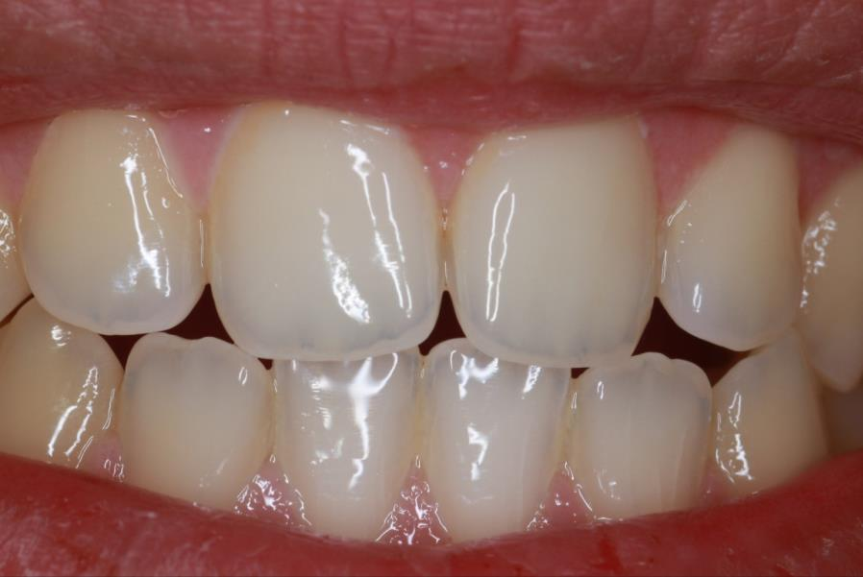
Πλάγιος τομέας άνω γνάθου 2/4
12
22
Η μύλη του είναι στενότερη και οι γωνίες της μύλης εγγύς και άπω είναι περισσότερο αποστρογγυλευμένες.
Πολλές φορές λείπει από τον οδοντικό φραγμό λόγω μη καταβολής (ολιγοδοντία).

Slide 33
Πλάγιος τομέας άνω γνάθου 3/4
Καταβολή | 16^{η} εμβρυϊκή εβδομάδα
Αρχική ενασβεστίωση | 3^{ος}-4^{ος} μετεβρυικός μήνας
Τελείωση της μύλης | 4^{ος} – 5^{ος} χρόνος
Ανατολή δοντιού | 6^{ος} – 7^{ος} χρόνος
Τελείωση της ρίζας | 9^{ος} – 10^{ος} χρόνος

Slide 34
Πλάγιος τομέας άνω γνάθου 4/4
Διαστάσεις πλάγιου τομέα
Ολικό μήκος δοντιού | 22 χιλιοστά
Μήκος μύλης | 9 χιλιοστά
Μήκος ρίζας | 13 χιλιοστά
:Εύρος μύλης εγγύς-άπω | 6,5 χιλιοστά
Εύρος μύλης χειλογλωσσικά | 6 χιλιοστά

Slide 35
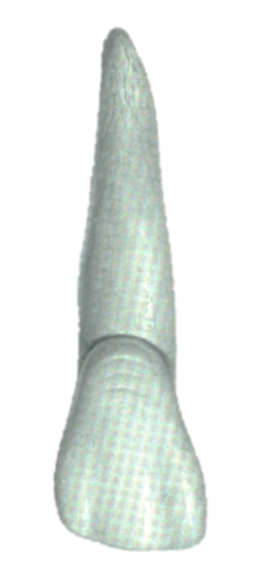
Χειλική επιφάνεια 1/3
Συνήθως είναι πιο κυρτή από την αντίστοιχη επιφάνεια του κεντρικού τομέα. Εμφανίζει τρεις λοβούς και μεταξύ αυτών δύο παραγωγικές αύλακες. Στο αυχενικό τριτημόριο παράλληλα προς τον αυχένα εμφανίζει 2-3 γραμμώσεις (επάλληλες γραμμές), οι οποίες σύντομα εξαφανίζονται.

Slide 36
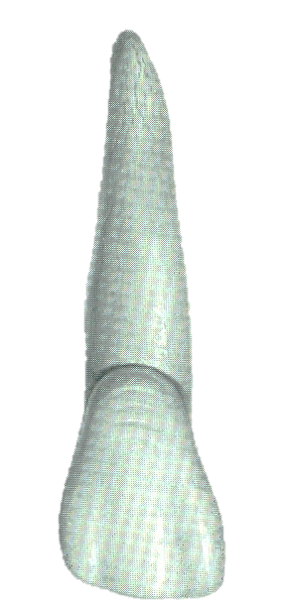
Χειλική επιφάνεια 2/3
Η εγγύς και η άπω κοπτική γωνία είναι πιο αμβλείες και έχουν μεγαλύτερη διαφορά ύψους συγκριτικά με τον κεντρικό, παρουσιάζοντας ανοδική κλίση.
Το αυχενικό τριτημόριο της χειλικής επιφάνειας έχει έντονη απόκλιση

Slide 37
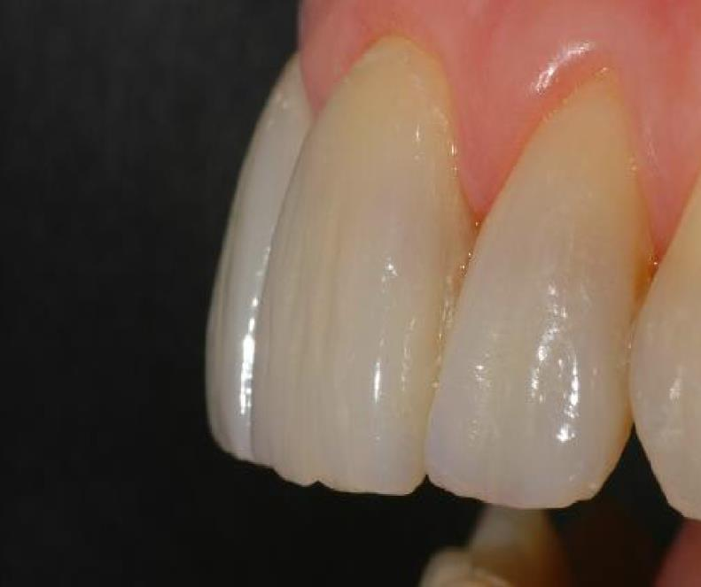
Χειλική επιφάνεια 3/3
Συνήθως η χειλική επιφάνεια είναι πιο κυρτή από την αντίστοιχη επιφάνεια του κεντρικού τομέα.
Το αυχενικό της τριτημόριο έχει έντονη απόκλιση.

Slide 38
Υπερώια επιφάνεια 1/2
Είναι κοίλη και πολλές φορές έντονα κοίλη. Το κοίλο σχήμα του μέσου και κοπτικού τριτημορίου είναι περισσότερο έντονο στον πλάγιο σε σχέση με τον κεντρικό τομέα.
Στο αυχενικό τριτημόριο υπάρχει το υπερώιο έπαρμα έντονο και καλοσχηματισμένο, αλλά μικρότερο από του κεντρικού τομέα.

Slide 39
Υπερώια επιφάνεια 2/2
Πολλές φορές εμφανίζει στο βάθος της κοίλανσης το υπερώιο βοθρίο, το οποίο είναι επιρρεπές στην τερηδόνα.
Επίσης οι όμορες οριακές ακρολοφίες είναι εντονότερες από του κεντρικού τομέα.
Όπως ο κεντρικός, έτσι και ο πλάγιος τομέας εμφανίζει πέντε τύπους της υπερώιας επιφάνειας.

Slide 40
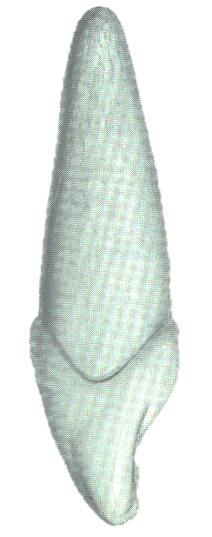
Εγγύς όμορη επιφάνεια
Η εγγύς όμορη επιφάνεια είναι τριγωνική και κυρτή προς όλες τις διευθύνσεις, ενώ στο αυχενικό της τριτημόριο γίνεται επίπεδη. Η εγγύς - κοπτική γωνία είναι οξεία και μυτερή.

Slide 41
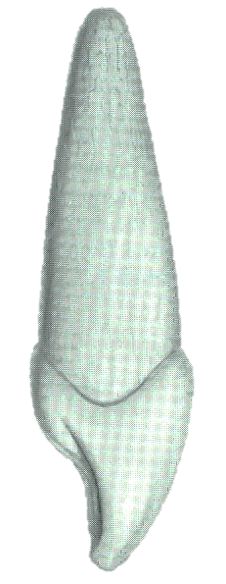
Άπω όμορη επιφάνεια
Η άπω όμορη επιφάνεια είναι μικρότερη από την εγγύς και περισσότερο κυρτή. Στον αυχένα γίνεται ελαφρά υπόκοιλη ή επίπεδη. Η άπω κοπτική γωνία είναι έντονα αποστρογγυλευμένη.

Slide 42
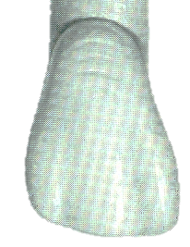
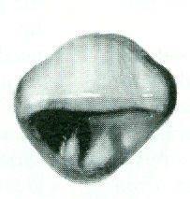
Κοπτικό χείλος
Παρόμοιο με του κεντρικού τομέα, αλλά έχει μεγαλύτερη ανοδική κλίση προς τα άπω.

Slide 43
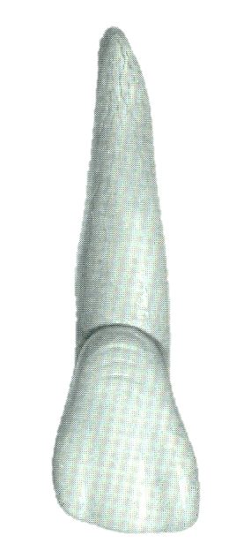
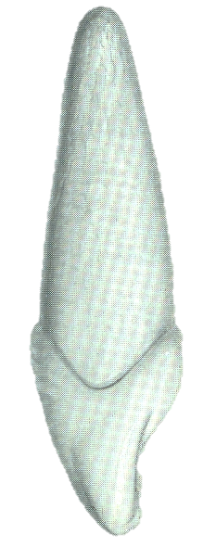
Αυχένας και ρίζα
Ο ΑΥΧΕΝΑΣ του δοντιού εμφανίζει σχήμα ελικοειδές και μοιάζει με τον αυχένα του κεντρικού τομέα.
Η ΡΙΖΑ είναι κωνική, λεπτότερη και ελαφρά μεγαλύτερη από τη ρίζα του κεντρικού τομέα. Στις όμορες επιφάνειες είναι αποπεπλατυσμένη και σε όλο το μήκος της φέρει αύλακα αβαθή. Το ακρορρίζιο συνήθως αποκλίνει προς τα άπω.

Slide 44
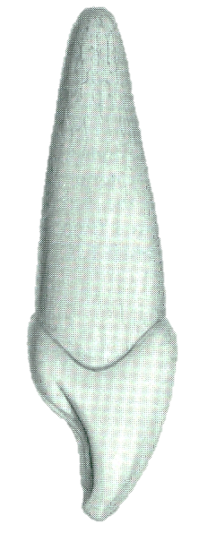
Πλάγιος τομέας άνω γνάθου

Slide 45
Μορφολογικές διαφορές άνω κεντρικού τομέα και πλάγιου 1/2
Η χειλική επιφάνεια του πλάγιου είναι μικρότερη προς όλες τις κατευθύνσεις.
Η διαφορά ύψους μεταξύ εγγύς και άπω κοπτικής γωνίας, στον πλάγιο είναι περισσότερο τονισμένη.
Η άπω κοπτική γωνία στον πλάγιο είναι περισσότερο αποστρογγυλευμένη.
Το σημείο επαφής στην άπω επιφάνεια του πλάγιου έρχεται περισσότερο αυχενικά.

Slide 46
Μορφολογικές διαφορές άνω κεντρικού τομέα και πλάγιου 2/2
Το κοπτικό χείλος του πλάγιου απέχει 1-2 χιλιοστά από το μασητικό επίπεδο.
Οι όμορες επιφάνειες έχουν το ίδιο σχήμα, αλλά στον πλάγιο είναι μικρότερες.
Στην υπερώια επιφάνεια έχουν τα ίδια μορφολογικά στοιχεία, αλλά στον πλάγιο είναι περισσότερο τονισμένα.
Στην υπερώια επιφάνεια του πλαγίου παρατηρείται πιο συχνά η αύλακα που ξεκινάει από το υπερώιο βοθρίο και καταλήγει στον αυχένα.

Slide 47
Τέλος Ενότητας

Slide 48
Σημειώματα

Slide 49
Σημείωμα Αναφοράς
Copyright Τεχνολογικό Εκπαιδευτικό Ίδρυμα Αθήνας, Αριστείδης Γαλιατσάτος 2014. Αριστείδης Γαλιατσάτος . «Οδοντική Μορφολογία. Ενότητα 3: Κεντρικός και πλάγιος τομέας άνω γνάθου». Έκδοση: 1.0. Αθήνα 2014. Διαθέσιμο από τη δικτυακή διεύθυνση: ocp.teiath.gr.

Slide 50
Σημείωμα Αδειοδότησης
Το παρόν υλικό διατίθεται με τους όρους της άδειας χρήσης Creative Commons Αναφορά, Μη Εμπορική Χρήση Παρόμοια Διανομή 4.0 [1] ή μεταγενέστερη, Διεθνής Έκδοση. Εξαιρούνται τα αυτοτελή έργα τρίτων π.χ. φωτογραφίες, διαγράμματα κ.λ.π., τα οποία εμπεριέχονται σε αυτό. Οι όροι χρήσης των έργων τρίτων επεξηγούνται στη διαφάνεια «Επεξήγηση όρων χρήσης έργων τρίτων».
Τα έργα για τα οποία έχει ζητηθεί άδεια αναφέρονται στο «Σημείωμα Χρήσης Έργων Τρίτων».
[1] http://creativecommons.org/licenses/by-nc-sa/4.0/
Ως Μη Εμπορική ορίζεται η χρήση:
που δεν περιλαμβάνει άμεσο ή έμμεσο οικονομικό όφελος από την χρήση του έργου, για το διανομέα του έργου και αδειοδόχο
που δεν περιλαμβάνει οικονομική συναλλαγή ως προϋπόθεση για τη χρήση ή πρόσβαση στο έργο
που δεν προσπορίζει στο διανομέα του έργου και αδειοδόχο έμμεσο οικονομικό όφελος (π.χ. διαφημίσεις) από την προβολή του έργου σε διαδικτυακό τόπο
Ο δικαιούχος μπορεί να παρέχει στον αδειοδόχο ξεχωριστή άδεια να χρησιμοποιεί το έργο για εμπορική χρήση, εφόσον αυτό του ζητηθεί.

Slide 51
Επεξήγηση όρων χρήσης έργων τρίτων
©
Δεν επιτρέπεται η επαναχρησιμοποίηση του έργου, παρά μόνο εάν ζητηθεί εκ νέου άδεια από το δημιουργό.
διαθέσιμο με άδεια CC-BY
Επιτρέπεται η επαναχρησιμοποίηση του έργου και η δημιουργία παραγώγων αυτού με απλή αναφορά του δημιουργού.
διαθέσιμο με άδεια CC-BY-SA
Επιτρέπεται η επαναχρησιμοποίηση του έργου με αναφορά του δημιουργού, και διάθεση του έργου ή του παράγωγου αυτού με την ίδια άδεια.
διαθέσιμο με άδεια CC-BY-ND
Επιτρέπεται η επαναχρησιμοποίηση του έργου με αναφορά του δημιουργού.
Δεν επιτρέπεται η δημιουργία παραγώγων του έργου.
διαθέσιμο με άδεια CC-BY-NC
Επιτρέπεται η επαναχρησιμοποίηση του έργου με αναφορά του δημιουργού.
Δεν επιτρέπεται η εμπορική χρήση του έργου.
διαθέσιμο με άδεια CC-BY-NC-SA
Επιτρέπεται η επαναχρησιμοποίηση του έργου με αναφορά του δημιουργού
και διάθεση του έργου ή του παράγωγου αυτού με την ίδια άδεια.
Δεν επιτρέπεται η εμπορική χρήση του έργου.
διαθέσιμο με άδεια CC-BY-NC-ND
Επιτρέπεται η επαναχρησιμοποίηση του έργου με αναφορά του δημιουργού.
Δεν επιτρέπεται η εμπορική χρήση του έργου και η δημιουργία παραγώγων του.
διαθέσιμο με άδεια
CC0 Public Domain
Επιτρέπεται η επαναχρησιμοποίηση του έργου, η δημιουργία παραγώγων αυτού και η εμπορική του χρήση, χωρίς αναφορά του δημιουργού.
διαθέσιμο ως κοινό κτήμα
Επιτρέπεται η επαναχρησιμοποίηση του έργου, η δημιουργία παραγώγων αυτού και η εμπορική του χρήση, χωρίς αναφορά του δημιουργού.
χωρίς σήμανση
Συνήθως δεν επιτρέπεται η επαναχρησιμοποίηση του έργου.

Slide 52
Διατήρηση Σημειωμάτων
Οποιαδήποτε αναπαραγωγή ή διασκευή του υλικού θα πρέπει να συμπεριλαμβάνει:
το Σημείωμα Αναφοράς
το Σημείωμα Αδειοδότησης
τη δήλωση Διατήρησης Σημειωμάτων
το Σημείωμα Χρήσης Έργων Τρίτων (εφόσον υπάρχει)
μαζί με τους συνοδευόμενους υπερσυνδέσμους.

Slide 53
Χρηματοδότηση
Το παρόν εκπαιδευτικό υλικό έχει αναπτυχθεί στo πλαίσιo του εκπαιδευτικού έργου του διδάσκοντα.
Το έργο «Ανοικτά Ακαδημαϊκά Μαθήματα στο ΤΕΙ Αθήνας» έχει χρηματοδοτήσει μόνο την αναδιαμόρφωση του εκπαιδευτικού υλικού.
Το έργο υλοποιείται στο πλαίσιο του Επιχειρησιακού Προγράμματος «Εκπαίδευση και Δια Βίου Μάθηση» και συγχρηματοδοτείται από την Ευρωπαϊκή Ένωση (Ευρωπαϊκό Κοινωνικό Ταμείο) και από εθνικούς πόρους.

